Slide 1
TimeSplines: Sketch-Based Authoring of Flexible and Idiosyncratic Timelines
Group 5: 贾舜康，王芸飞，夏康杰
2024/5/7
A. Offenwanger, M. Brehmer, F. Chevalier and T. Tsandilas, "TimeSplines: Sketch-Based Authoring of Flexible and Idiosyncratic Timelines," in IEEE Transactions on Visualization and Computer Graphics, vol. 30, no. 1, pp. 34-44, Jan. 2024, doi: 10.1109/TVCG.2023.3326520.

Slide 2
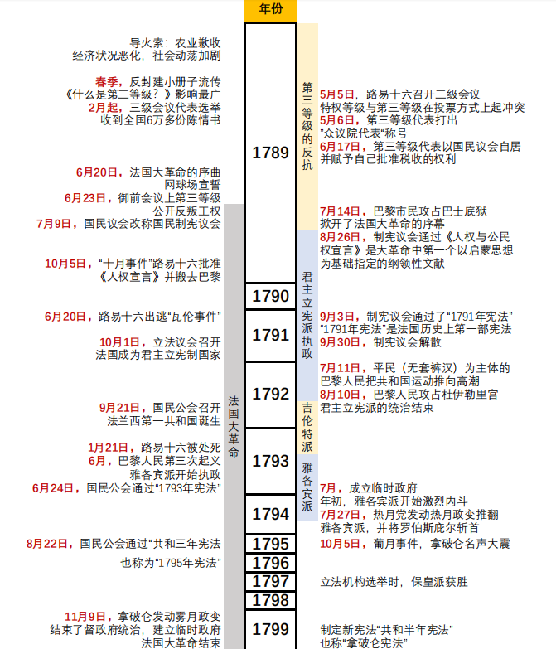
Why choose this paper?
History homework: Chronology of Events
Best paper：
Justification: “This creative paper introduces an impressive novel authoring tool to support free-form sketching with data. Specifically, the paper follows a technically-strong approach to support visually communicating chronological narratives which do not follow a linear development. Overall, the work supports expressive and creative styles of visualization, pushing further the state of the art in free-form drawing of data visualizations.”
Notes:
今天我们组将给大家介绍TimeSplines: Sketch-Based Authoring of Flexible and Idiosyncratic Timelines，基于草图的灵活、随意的时间线创作，这一篇paper。这是一款聚焦于创建灵活可伸缩的，且满足不同需求的时间线可视化工具。
首先是为什么选择这一篇paper，在过去的学习生活中，想必大家都有绘制大事年表的经历，以我个人的绘制体验来说，手动绘制大事年表十分的费时费力，如果想要添加或是移去某一个时间点，那么就需要对整个图进行移动、拼接等操作。因此在如此繁琐的流程下，是否有一种工具可以帮助我们绘制灵活的时间线，且能够帮助我们减少迭代过程所带来的remake精力浪费呢，那么timesplines这一篇paper就很好的解决了这种问题。这一篇paper被评为
2023年度最佳paper，以其低门槛，高上限，以及应用场景广泛的特点，有力的支持了创作者们进行自我视觉上的时间可变叙述，而并非以往的rigid linear的发展常态。

Slide 3
Introduction
Background:
Timelines are crucial for visually communicating chronological narratives and reflecting on the personal and cultural significance of historical events.
Motivation:
Traditional linear representations of timelines may not capture the nuanced and personal ways individuals perceive and interact with time.
Goal:
1. Provide a platform for users to sketch free-form temporal axes
2. Populate axes with diverse data types
3. Enable users to convey their unique conceptualizations of time.
Notes:
（1）背景：时间线经常被人们拿来直观地进行时间叙述，而这种叙述经常因人而异，受到人们主观想法的影响。
（2）动机：传统已有的线性时间轴表达方式并不能有效且高效地满足人们的创作意愿
（3）目标：我们的目标是为用户提供一个平台，让他们能够勾勒出free-form的时间轴，并在其中填充各种类型的数据和进行数据绑定，使他们能够传达自己独特的时间概念和其对时间个人的感知。

Slide 4
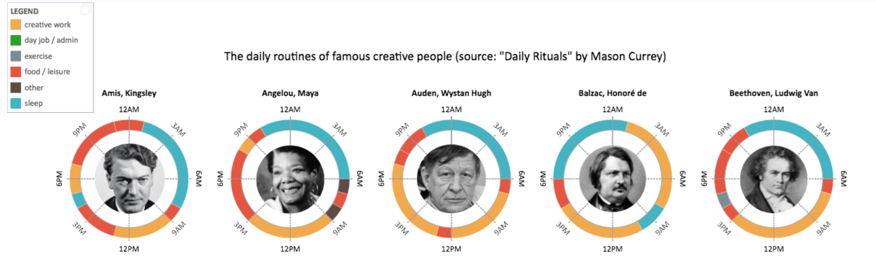
Related Work
Timeline Storyteller
Critique: While Timeline Storyteller offers the ability to visualize timelines in a non-linear fashion, it may lack the flexibility and expressiveness of TimeSplines in terms of manipulating temporal axes and accommodating heterogeneous data types.
Notes:
Timeline storyteller 也是一种基于timeline的非线性可视化叙述工具，他能沿着free-form顺序轴加强consistent scale，以及在同一画布中出现多条时间线时的一致表示。但是这种scale是一致的是rigid，也就限制了人们对于可变轴的灵活要求

Slide 5
Contributions
1. Perceptual challenges in evaluating precise values offset from an expressively-shaped axis
2. Difficulty in determining the precise duration of intervals on an axis with compressed and expanded intervals due to pin placement
3. Non-uniform scales can complicate precise comparisons of value or chronology at a macro level
4. Preservation of the ability to perform sequential and local value comparisons at a micro level with non-uniform scales
Notes:
(1)一种新颖的基于草图的交互方式，它基于灵活的时间基底，支持特异的时间轴创作，并且封装成了一个可视化工具；
(2)以及对 TimeSplines 进行多方面evaluation，探索了其该怎么继续进行相关的improvement和future work。
（揭示了未来探索如何在平衡可读性的同时有效地表现时间的压缩和扩展，以及如何在基于草图的可视化设计中扩大注释的作用的机会。）

Slide 6
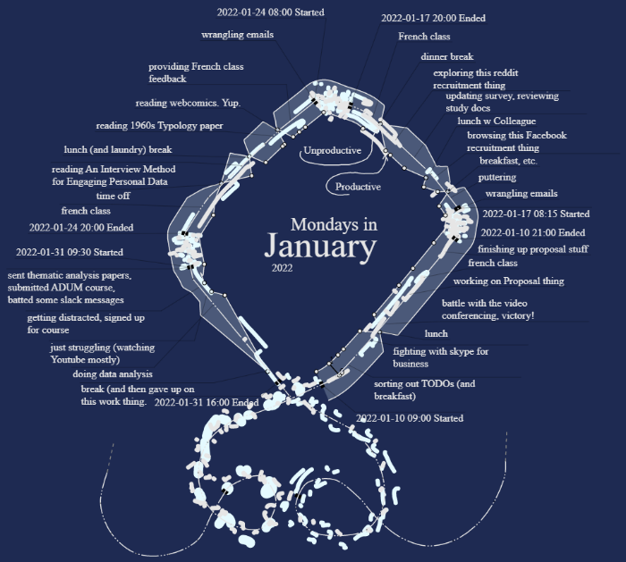
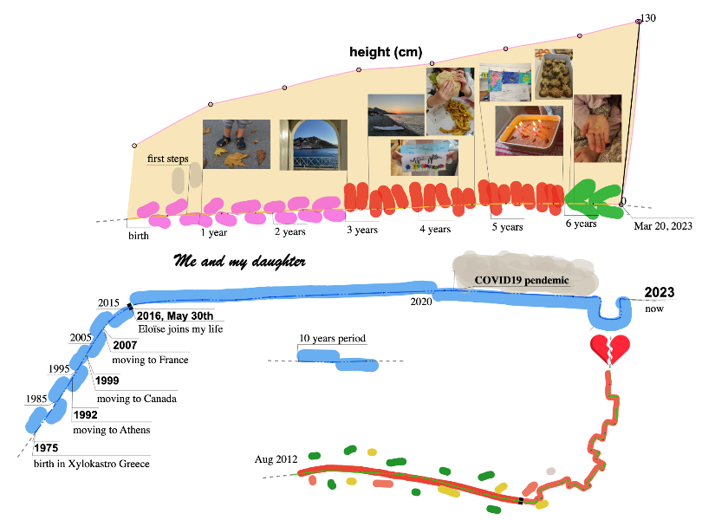
System Functionality
1. Sketching a Timeline & Manipulate Scale of Time
2. Iterate on Data and Representation
3. Adding Context and Style
4. Extending, Merging, and Splitting Axes

Slide 7
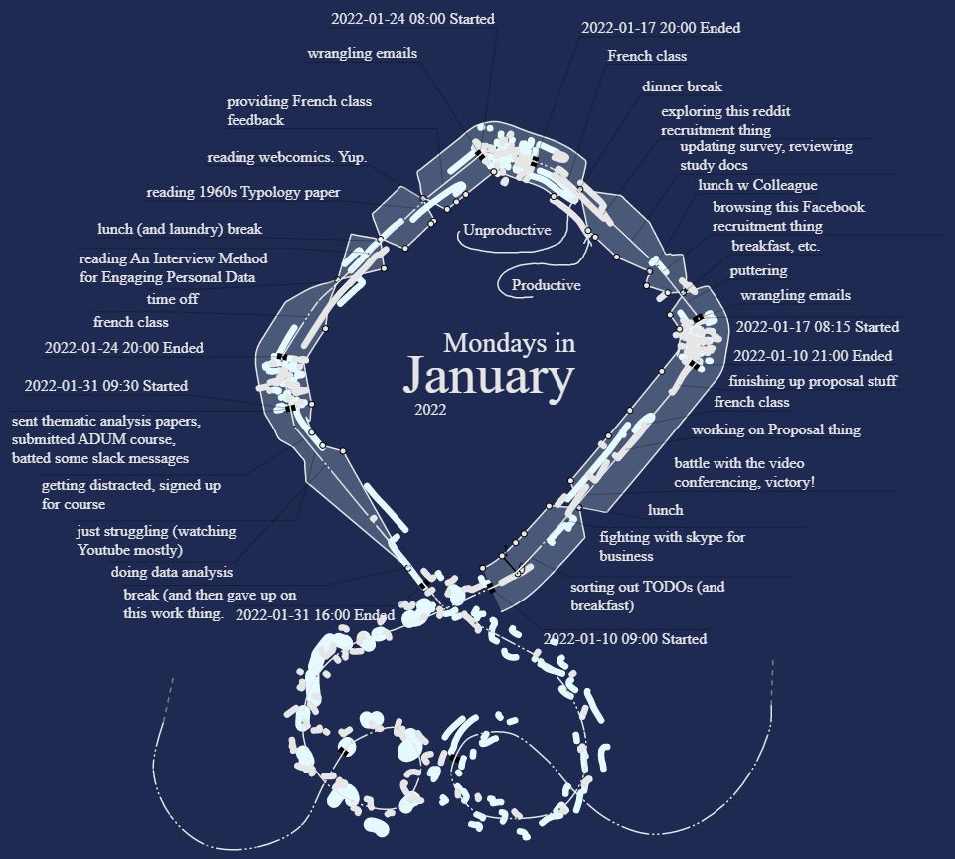
Demo: Visualize Activity on Mondays
Eve wants to create a timeline depicting her activities on Mondays during the month of January to reflect on her work habits and to share with her friends. She has her activities, work hours, and productivity data recorded in separate spreadsheets

Slide 8
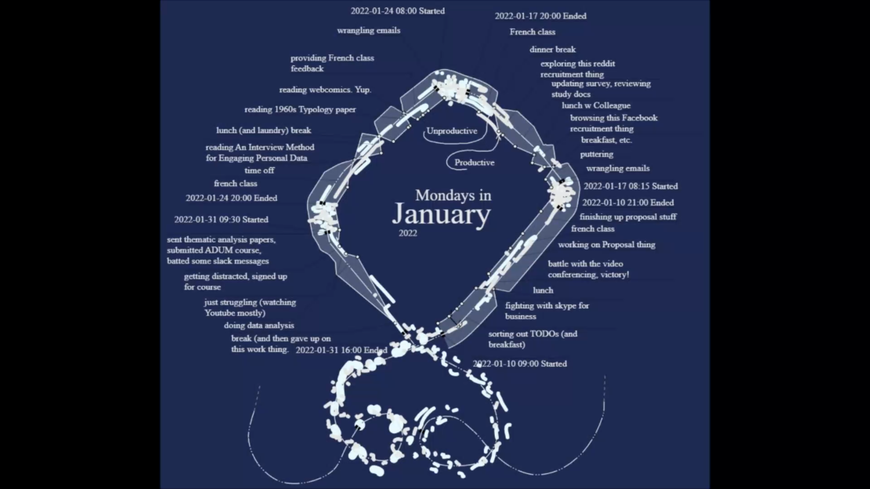

Slide 9
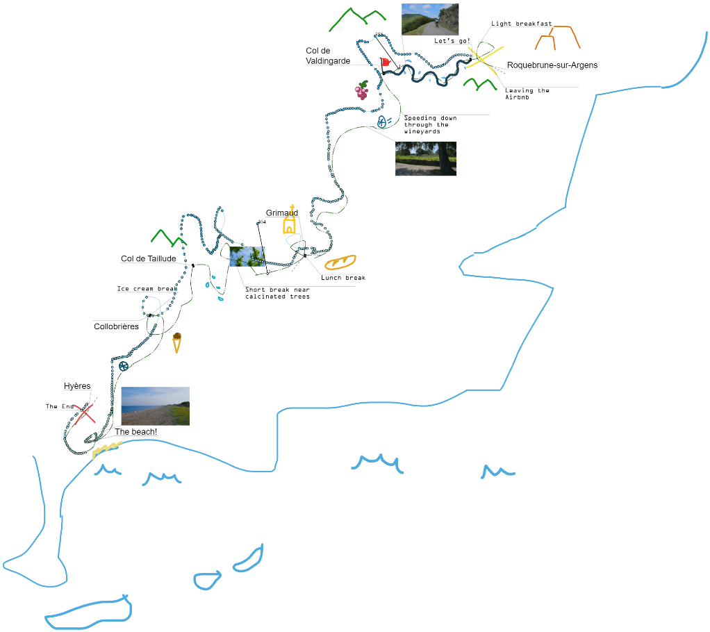
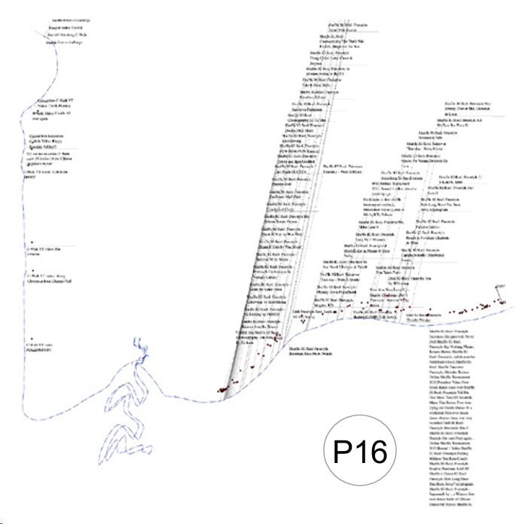
The Results and Evaluations
Notes:
P13 - 自行车旅行的时间轴。P13结合了过去一次自行车旅行的时间戳高度和位置数据，最初绘制了一条直线轴，只是为了看一下“海拔是什么样子，这也帮助我记忆，因为那是很久以前的事情了。”后来，他们采用了地图的隐喻，其中时间轴大致沿着行程的路径进行。我们注意到时间轴中使用了循环；这些循环对应于骑行中的休息时间，或者是在“同一地方停留的时间”，将它们表示为循环在视觉上“效果不错”。然而，时间轴的某些部分变得难以阅读，P13反思道：“很难同时拥有非常有趣的曲线和数据在任何地方都非常可读。”因此，他们决定将时间轴分成两部分，“这给了我两个可以控制对齐的位置，这样我就可以选择轴来强调我最想突出的高度位置。”最后，参与者用照片和手绘的方式给他们的时间轴加上了注释，例如用深色笔画强调山上的连续转弯，或用象征性的汗滴表示体力努力。回顾这个过程，P13发现“这个任务吸引了我全部的注意力，因为这是我回忆当时捕捉这些数据的一天的方式，将这些数字转化为看起来个性化并讲述我的故事的东西真是令人满意。”
P16 - 可视化舞蹈之旅。P16在网上发布与他们作为舞者的个人旅程相关的视频。他们采用了迭代的过程，其中他们“会画一条线，然后立即尝试将我的数据与之链接，看看会是什么样子。” P16尝试了不同的隐喻，包括星座，因为数据“被一些总体意义联系在一起，就像它们都是天空中的星星”，以及植物，因为具有“持续发展”的内涵。在迭代的过程中，P16很快意识到他们最初的想法无法适用于他们的数据，“我会尝试添加这一百二十个数据点，然后就会震惊地发现，好吧，那么多文本是无法适应的，我会有点不知所措地再次打开它。”作为期望的功能，P16建议“有一个我可以悬停在上面并显示文本的东西”。

Slide 10
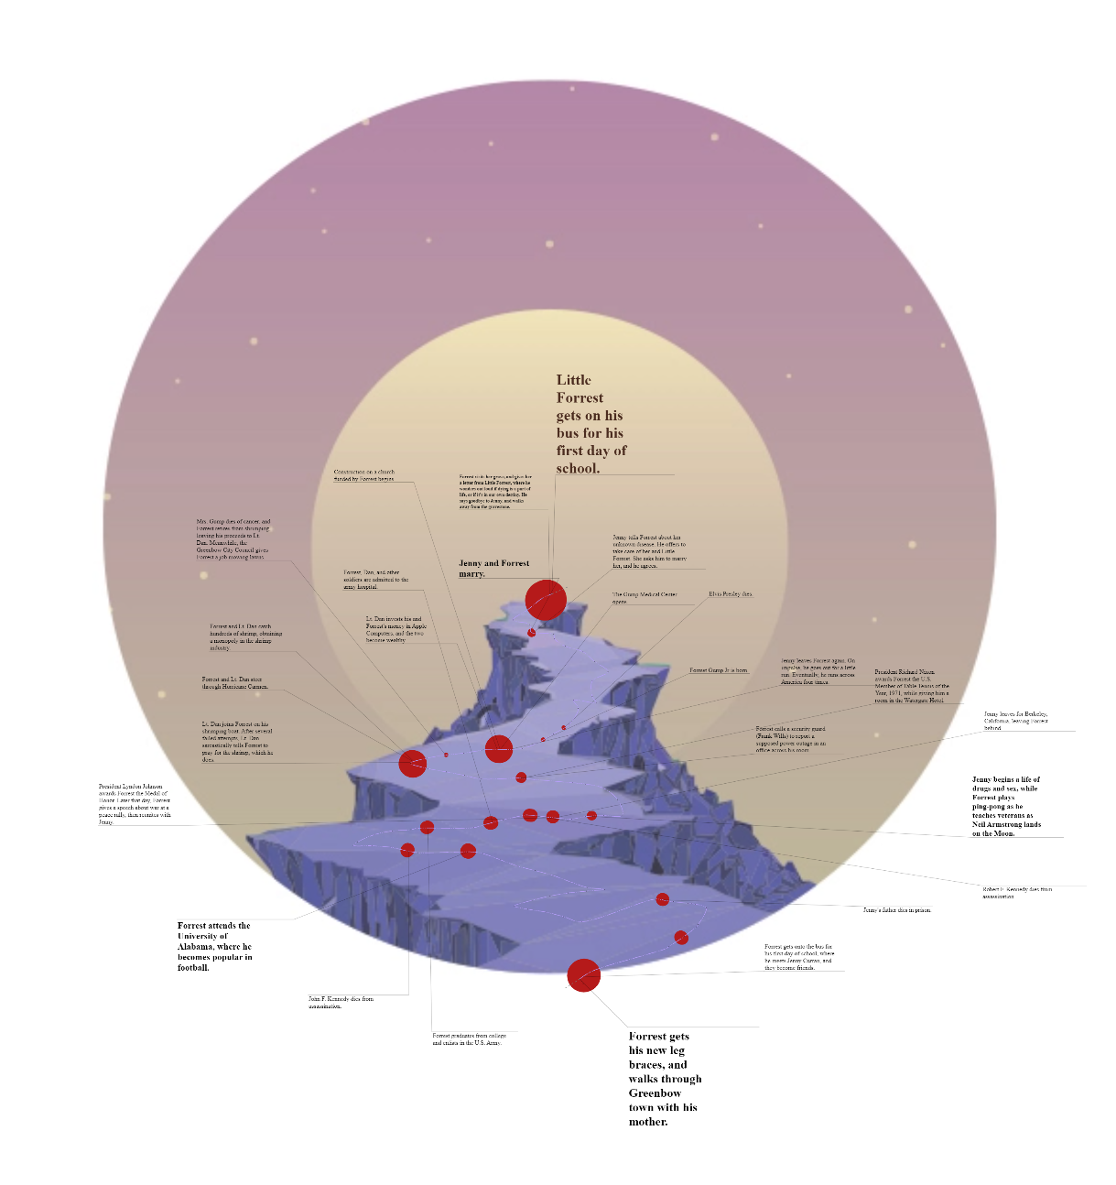
The Results and Evaluations
Notes:
P15 -《阿甘正传》的剧情。P15使用了我们准备的数据集，该数据集描述了1994年电影《阿甘正传》的剧情，该剧情描绘了主角阿甘在20世纪下半叶真实历史事件的背景下的一生。P15是一位经验丰富的设计师，他的工作流程非常适合使用TimeSplines：“当涉及到可视化、绘图甚至准备演示时，我会从实验开始。我脑中没有固定的东西。”他们从一条简单的波浪线开始，然后将数据连接并进行了审查，然后构想并实现了一个弯曲的“人生路径”的隐喻：“《阿甘正传》的故事有点起伏和紧张，故事的结尾也很美。 你有一个目标，在结尾处有一段明亮的部分”（图5.P15）。在这个迭代过程中，P15欣赏数据在轴上绑定和操纵的简便性：“就像砰地一声，它就在那儿，然后你可以随心所欲地加以利用，这很好。”在P15首次尝试将数据添加到人生路径时，他们发现使用笔记本电脑触摸板移动如此多的事件过程令人沮丧。他们还观察到大量的事件使得解读图表变得困难，“时间轴中的一些事情我认为可能是不必要的，如果你想快速查看这个故事的可视化。”这促使他们进行迭代，他们在Excel中手动删除了数据点，并将较小的数据表复制回TimeSplines，然后再次尝试。P15观察到TimeSplines改变了他们的常规工作流程：“这个工具做得很好，而InDesign做不到的是，它给你提供了一个结构，这个工具将数据放在前面，你可以同时与[表格]进行交互，同时与美学进行交互。”除了对这种并行工作流程的赞赏之外，P15还敦促我们考虑更具表现力的轴格式，或者说避免区分轴和注释的墨水笔画，建议任何绘制在基底上的样条曲线都可以成为轴，即使最初是作为注释绘制的。换句话说，作者可以在工作流程的任何阶段使用最初是象征性元素来编码数据。

Slide 11
The Results and Evaluations
1. Perceptual challenges in evaluating precise values offset from an expressively-shaped axis.
2. Difficulty in determining precise duration of intervals on an axis with compressed and expanded intervals due to pin placement
“To maintain privacy, the visualization must obscure sensitive data and discourage the precise reading of individual values.”
Notes:
在表达性形状的轴上评估偏离精确值可能会在感知上有一定难度。同样地，在通过插针的放置来压缩和扩展间隔的轴上确定间隔的精确持续时间也可能会有困难。
虽然非均匀刻度的使用可能会在宏观层面上复杂化对值或时间顺序的精确比较，但在微观层面上，执行顺序和局部值比较的能力可以被保留。
“为了保护隐私，可视化必须隐藏敏感数据并阻止对个别值进行精确阅读。”

Slide 12
Critical Thinking
Weaknesses/Limitations:
1. Potential of misleading information
2. Limited Participant Diversity
Key Learnings from the Paper:
1. Innovative Visualization Techniques
2. User-Centric Design
Notes:
弱点/限制：
1. 欺骗风险： TimeSplines中灵活可变的轴线可能被作者滥用，通过混淆事件模式或创建误导性的时间关系来欺骗观众。
2. 参与者多样性有限： 研究中的参与者主要是具有高等教育经验的个体，这可能限制了研究结果的概括性。未来的研究可以从更多样化的参与者群体中获益。
论文中的主要收获：
1. 创新的可视化技术： 该论文介绍了新颖的概念，如惰性数据绑定和基于草图的交互，用于创建灵活和特异的时间轴，扩展了时间导向数据可视化的可能性。
2. 以用户为中心的设计： 理解用户需求和设计目标对于开发有效的可视化工具至关重要。该论文强调了适应多样化数据类型和为用户提供直观交互机制的重要性。

